Slide 1

Playtypus
Olivia, Marko, Laurin, Celina, Larry
Kurs: Existenzgründung
Prüferin: Dr. Julia Mohrbacher

Slide 2
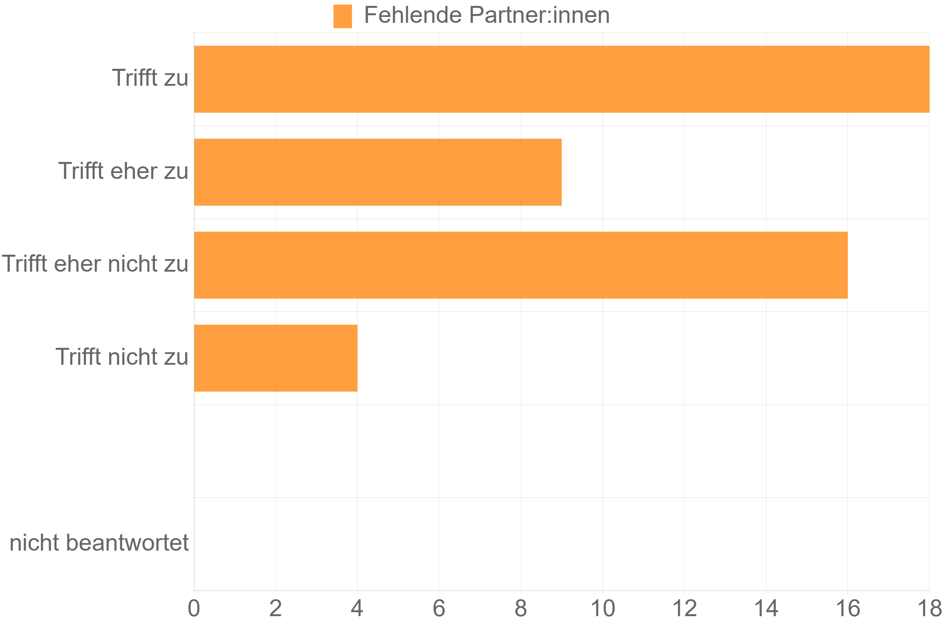
Problemstellung
Teilnehmende: 49
Fehlende Freunde
Keine Spielegesellschaft
Kaum Treffen in Person
Fehlender Anschluss
Existenzgründung

Slide 3
Problemstellung
Lösungsversprechen
Teilnehmende: 49
Fehlende Freunde
Keine Spielegesellschaft
Kaum Treffen in Person
Fehlender Anschluss
Menschen vernetzen
Interessen verknüpfen
Lokale Treffen
Langfristige Freundschaften
Existenzgründung

Slide 4
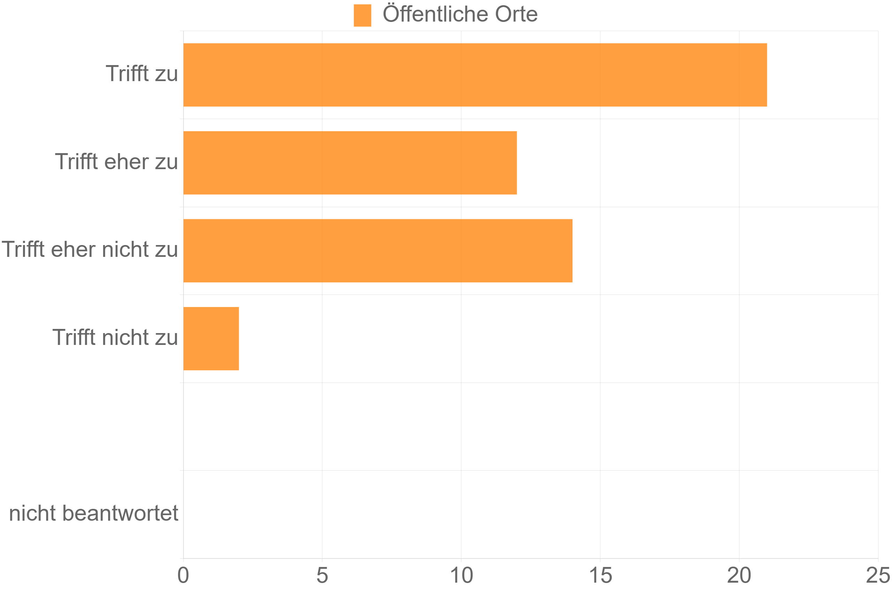
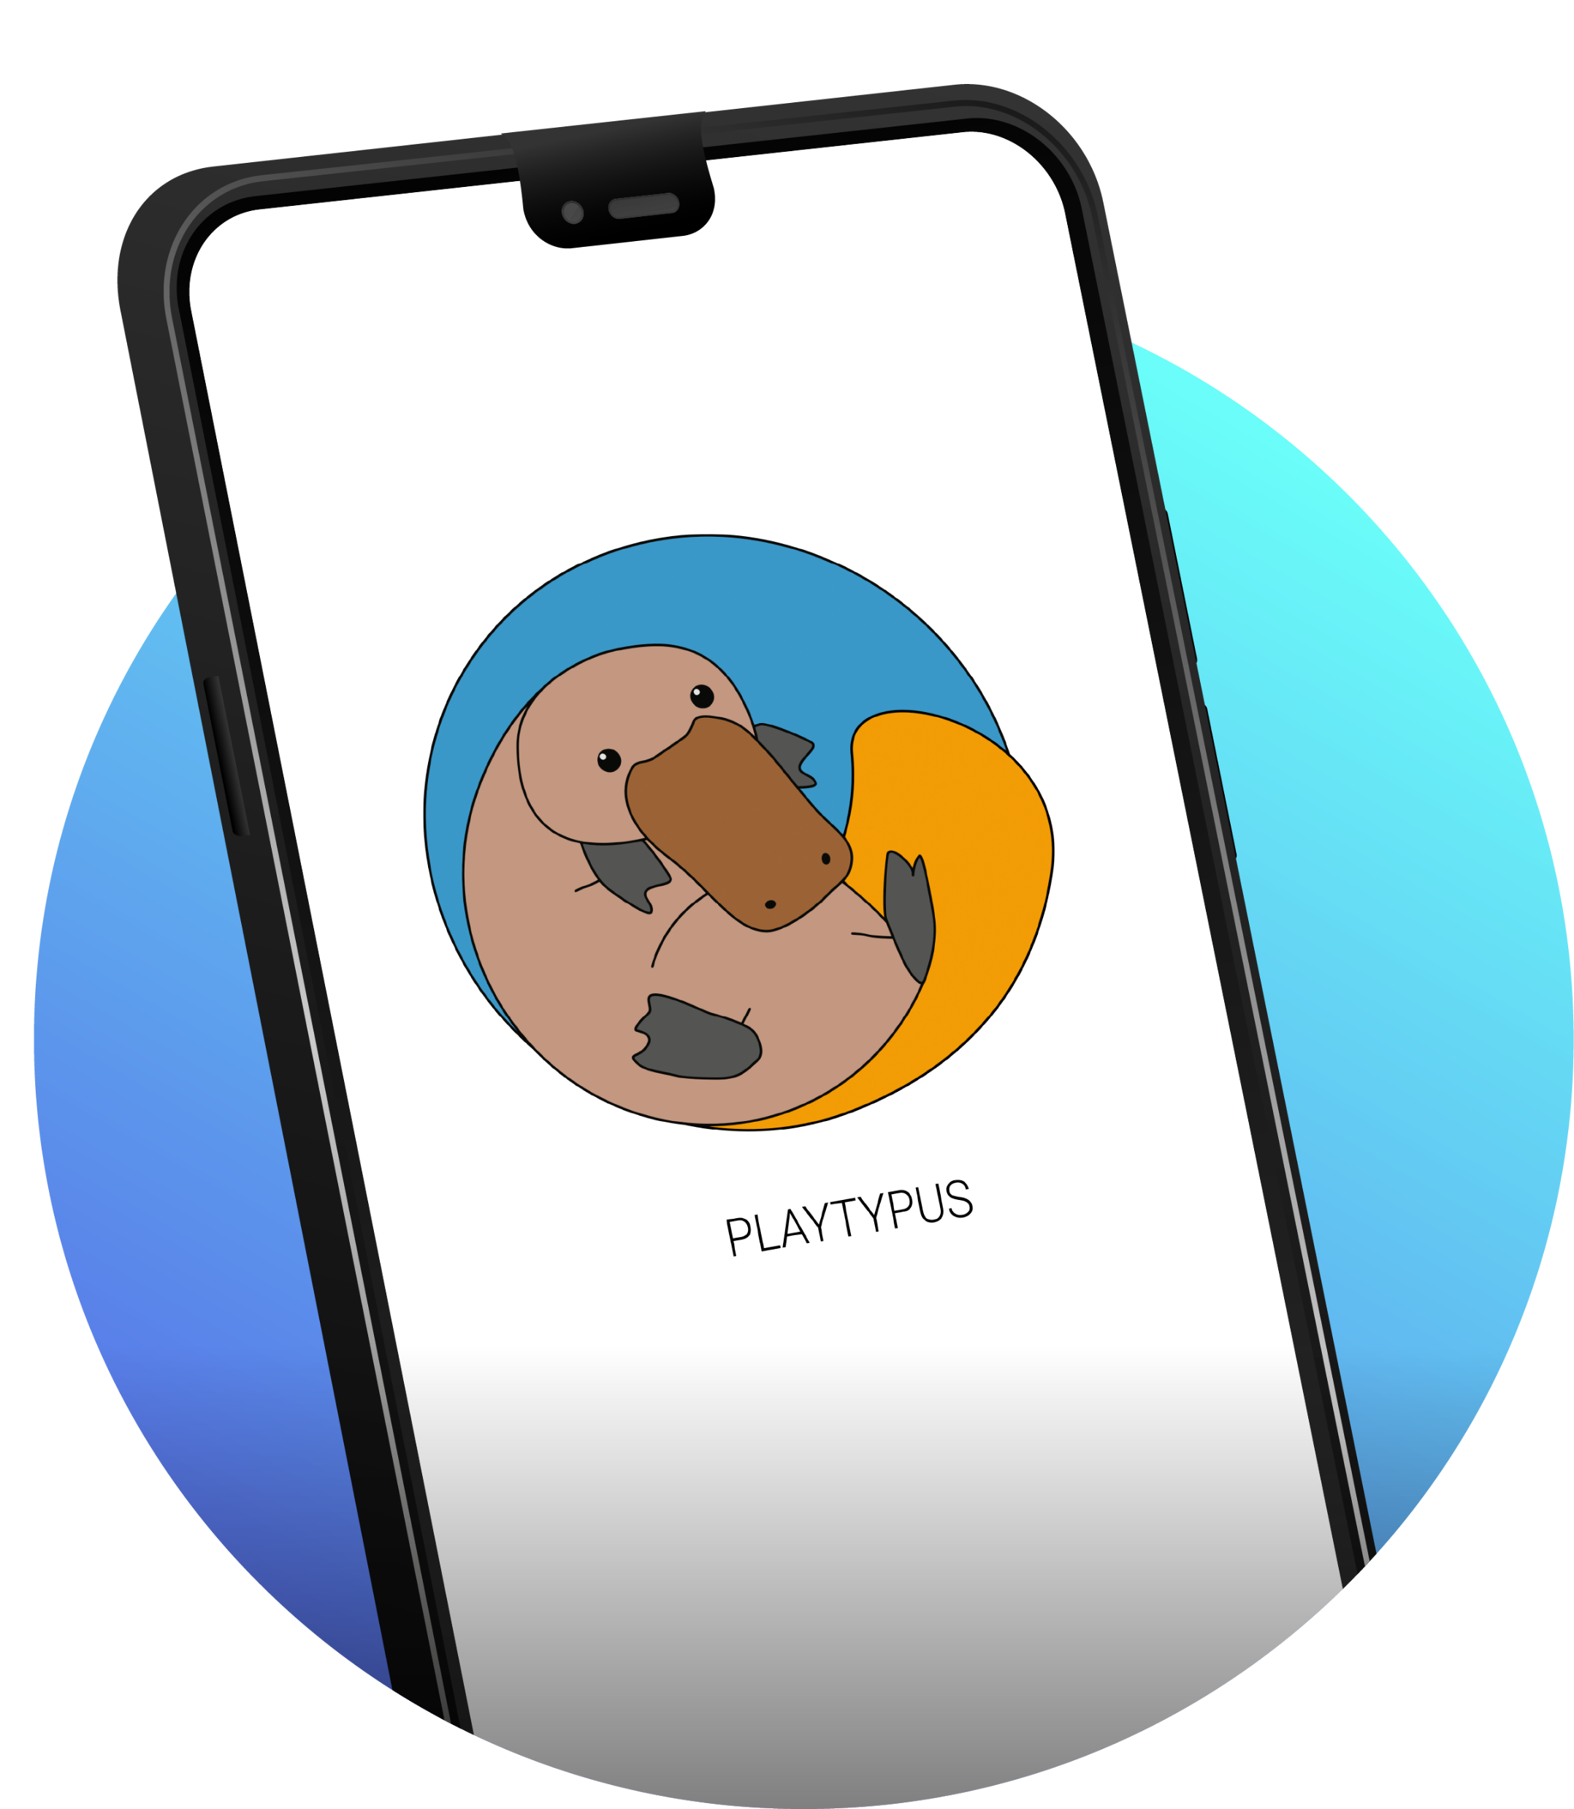
Produkt
Teilnehmende: 49
Existenzgründung

Slide 5
Produkt
Teilnehmende: 49
App zur Verknüpfung von Spielenden
Individualisierbare Profile
Matchfunktion
Suchfilter
Accountverifizierung
Existenzgründung

Slide 6





Alleinstellungsmerkmal
Zielgruppe: Studierende der DACH-Region
Digital und analog zusammen bringen
Neue Communities gründen
Weniger Anonymität
KEIN DATING!!!
Zielgruppe: Studierende der DACH-Region
Digital und analog zusammen bringen
Neue Communities gründen
Weniger Anonymität
KEIN DATING!!!
Existenzgründung

Slide 7




Geschäftsmodell
Gesellschaft bürgerlichen Rechts (GbR)
In-App-Werbung
Abonnement-Modell
Investoren und Sponsoring
Existenzgründung

Slide 8
Wettbewerb
Apps zum Freunde finden (Bumble¹, Meetup, etc.)
Social Media (Reddit, Discord, etc.)
Teammate Suche (Teams.gg, etc.)
Aus unserer Sicht, Markt nicht ausgeschöpft
Existenzgründung

Slide 9
Marketing und Vertrieb
Alle Stores, in denen Apps erhältlich sind
Kommunikation über gängige Kanäle
Online Werbung
Offline Werbung
Product Placements
Existenzgründung

Slide 10
Finanzen
Startkapital (100.000€)
Server Kosten (8.000€)^{2, 3}
Personalkosten (15.000€)
Miete (1.000€)
Marketingkosten (10.000€)
Keine Gewerbesteuerkosten
Erwartetes Einkommen (50.000€)
Kollaborationen
Existenzgründung

Slide 11
Roadmap
Investoren
App-Entwicklung
Veröffentlichung & Vermarktung
Expansion
GmbH
Internationaler Markt
Existenzgründung

Slide 12

Team Schnabeltier
IT Laurin
Illu Olivia
Illu Celina
Grafik Marko
Larry das Schnabeltier
Existenzgründung

Slide 13
Tierischen Dank für Ihre Aufmerksamkeit
GIF: 4

Slide 14
Playtypus

Slide 15
Quellen
https://www.desired.de/liebe/bumble-for-friends-so-funktioniert-die-dating-app-fuer-freundschaften--01HP6YM672RZ2FE1VV1P9ND5Q7#:~:text=Mittlerweile%20wurde%20das%20Ganze%20noch,„Bumble%20For%20Friends“%20gelauncht.
https://de.statista.com/statistik/daten/studie/199049/umfrage/anzahl-der-deutschen-studierenden-an-universitaeten-und-fachhochschulen/
https://aws.amazon.com/ec2/instance-types/t3/
GIF: https://images.app.goo.gl/FepXTfAUkEMTddAaA
Existenzgründung

